Slide 1
«Проектирование систем регистрации и обработки данных»
Преподаватель: Эпштейн Леонид Борисович

Slide 2
Введение
Курс посвящен современным методам и инструментам разработки и проектирования систем регистрации и обработки данных.
Будут рассмотрены последовательные этапы разработки электронных схем и проектирования печатных плат, а так же изложены основные концепции описания цифровых устройств на логическом и системном уровнях.

Slide 3
Цель и структура курса
Цель курса. Знакомство студентов и молодых специалистов физико-технического факультета с современными методами разработки и проектирования систем регистрации и обработки данных, а также с основными программными инструментами профессиональных разработчиков.
Структура курса. Курс состоит из 17 занятий, в которые входит 10 лекций и 5 практических заданий, выполняемых частично на занятиях, частично самостоятельно. Последнее занятие – зачетное.

Slide 4
Тематика курса
Введение
Системное проектирование.
Основы работы с репозиторием
Моделирование вариантов обработки сигналов
Основы проектирования цифровых узлов
Языки описания аппаратуры
Проектирование принципиальных схем
Разработка печатных плат
Интерфейсы
Обзор САПР
Заключение

Slide 5
Система оценки студента
Модульно-рейтинговая система.
Посещение занятия – 1 баллов (всех – 17 баллов).
Практическое задание – 12 баллов (всех – 60 баллов).
Успешное выполнение зачетной работы – 23 баллов.
Для получения зачета студенту необходимо набрать 85 баллов

Slide 6
Контакты
Эпштейн Леонид Борисович
e-mail: L.B.Epshteyn@inp.nsk.su
сот.тел: +7-913-890-53-44
раб.тел: 329-45-95

Slide 7
Системы регистрации и обработки данных
Системы регистрации и обработки данных – это комплекс взаимодействующих методов и устройств сбора и обработки полученных данных в реальном времени, необходимых для дальнейшей записи и более сложной обработки с помощью электронно-вычислительных машин (ЭВМ) и других средств информационной техники.

Slide 8
Процесс разработки
Отладка и использование устройства
Разработка ПО
Интеграция проекта FPGA
Производство ПП
Реализация алгоритмов
Интерфейсы FPGA
Трассировка ПП
Математические алгоритмы
Принципиальная схема
Системное проектирования
Разработка ТЗ

Slide 9
Разработка технического задания
При взаимодействии с заказчиком (экспериментатором) составляется техническое задание (ТЗ), которое содержит полную информацию о параметрах создаваемого устройства (диапазоны частот, скорости передачи данных, используемые типы модуляции и т. д.), требования к характеристикам устройства и способы тестирования.

Slide 10
Этап системного проектирования
Разрабатывается структурная схема устройства и связи между компонентами. Так же фиксируются параметры других критически важных элементов создаваемой системы — необходимые частоты АЦП и ЦАП, параметры RF (радиотракт — высокочастотная часть) и прочие. Производится оценка ресурсоемкости задачи, выбирается аппаратура, которая будет реализовывать создаваемые алгоритмы.
Три пути реализации цифрового узла:
DSP
ASIC
FPGA

Slide 11
Разработка математических алгоритмов
Разработка начинается с изучения тематической литературы и осмысления основных вещей и этапов. Однако теоретический подход, к сожалению, применяется слабо в виду большой сложности создаваемых алгоритмов. В связи с этим довольно быстро процесс проектирования переходит к использованию специального САПР имитационного моделирования.
Кроме модели самого устройства создается также тестовое окружение — компоненты генерирующие тестовые сигналы (такие же, какие будут в реальной жизни) и компоненты, отвечающие за оценку качества работы устройства.

Slide 12
Разработка математических алгоритмов
Процедура создания математической модели итерационная — создается первый вариант модели, прогоняются тесты, оцениваются получившиеся характеристики. Далее что-то корректируется/дополняется, прогоняются тесты еще раз и так до тех пор, пока не будут выполнены требования ТЗ.
В данном курсе используемые для этих задач САПР — Matlab/Simulink и MathCAD.

Slide 13
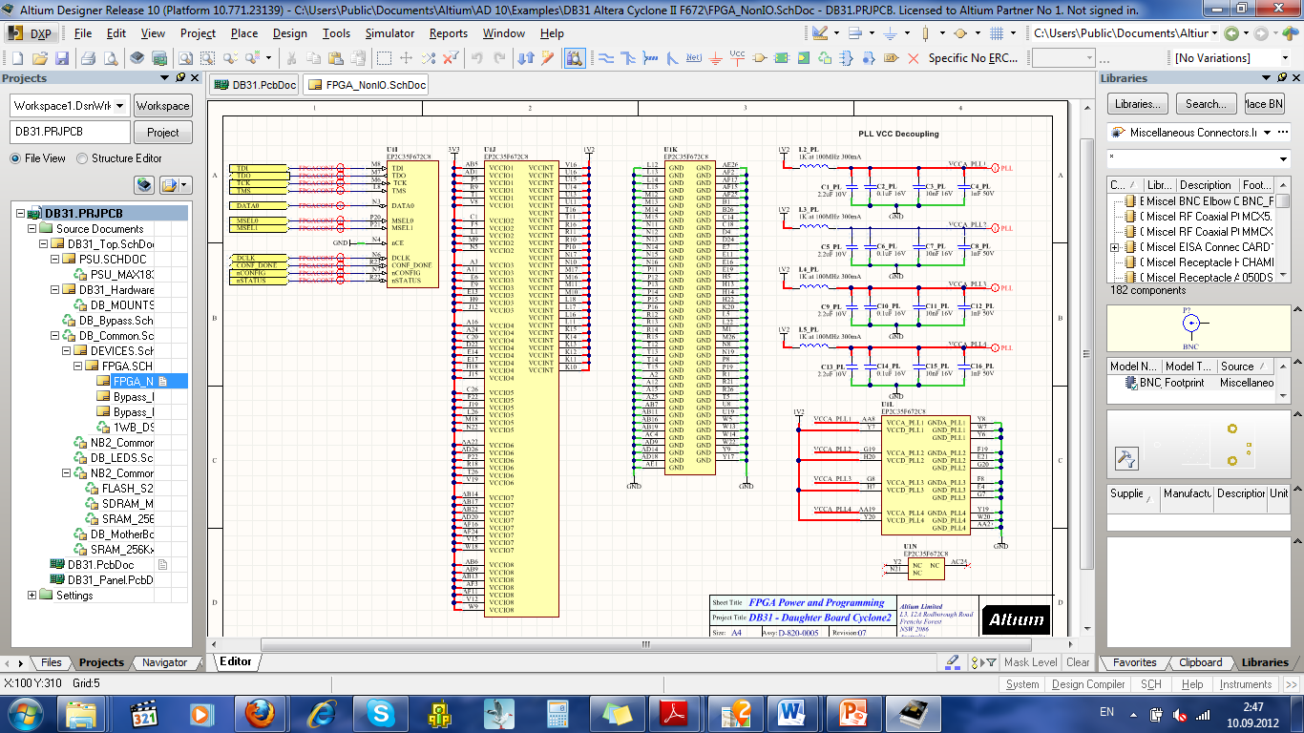
Разработка принципиальной схемы
При разработке электрической принципиальной схемы в первую очередь производится выбор электронных компонентов исходя из их характеристик, а так же доступности (для покупки).

Slide 14
Разработка печатной платы
По завершении создания электрической схемы запускается следующий, тесно с ним связанный этап: трассировка печатной платы. Все выбранные компоненты устройства размещается на печатной плате (ПП) и между ними создаются соединения в соответствии со схемой. Естественно, их число стараются минимизировать, но в конечном итоге все зависит от запросов человека, занимающегося трассировкой (разводчика) и его опыта. В процессе трассировки учитывается множество требований, касающихся целостности и времени распространения сигналов по ПП.
Для разработки схемы и трассировки в рамках данного курса будет изучаться Altium Designer.

Slide 15
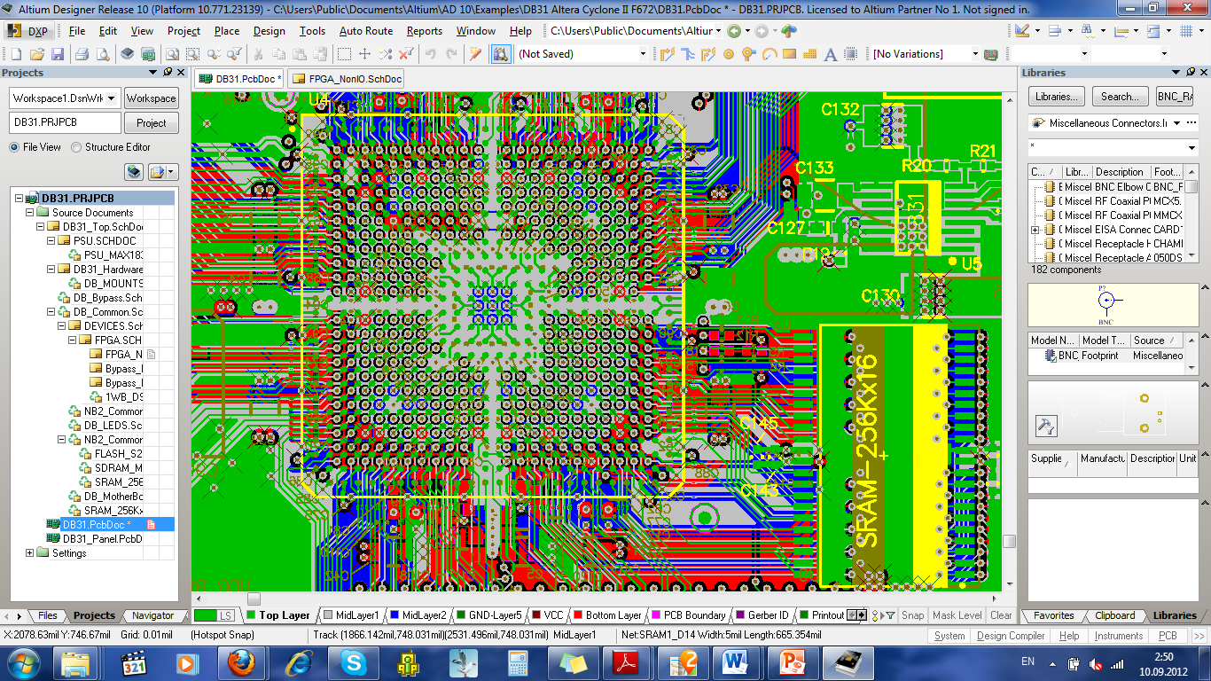
Разработка печатной платы

Slide 16
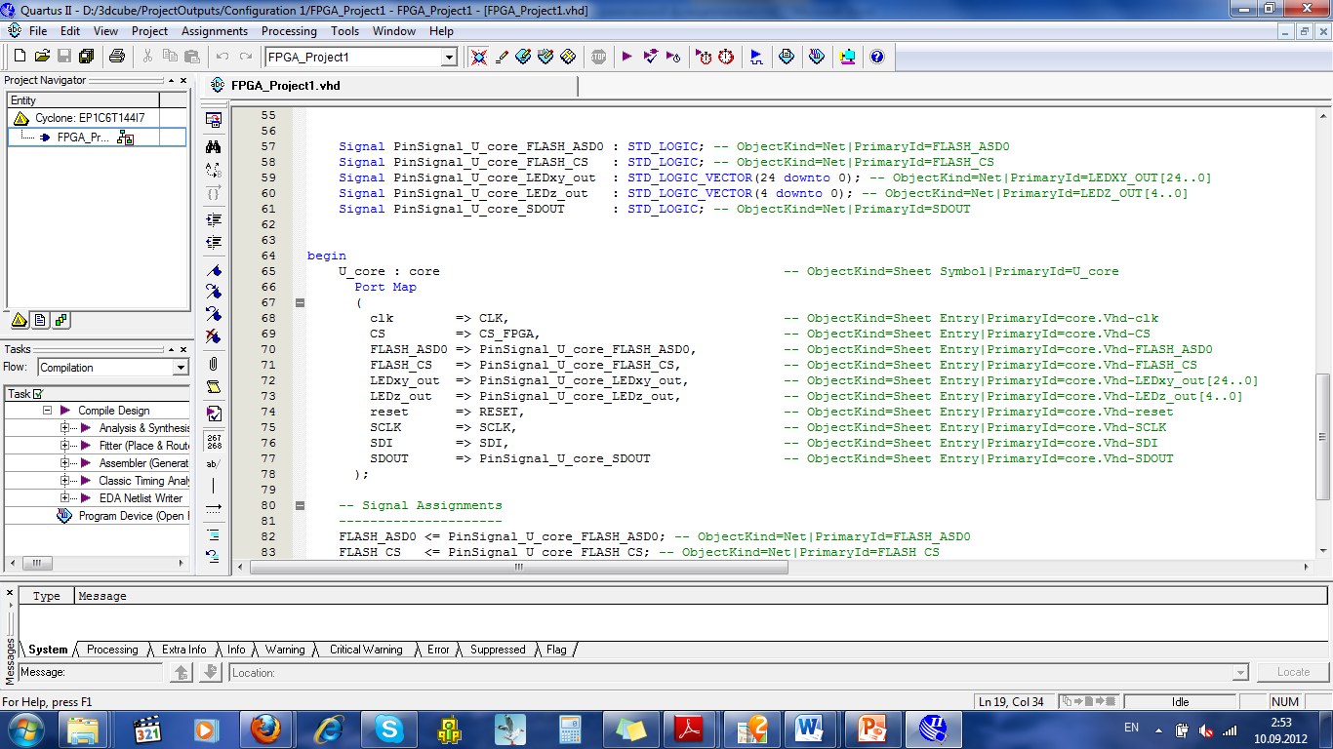
Реализации алгоритмов на FPGA
После создания окончательной версии трассировки ПП, она отдается в производство.
И пока плата изготавливается, появляется время и возможность реализации алгоритмов на FPGA.
В данном курсе
будет изучен
САПР Quartus II

